Slide 1



EP01 - Extração de Dados da Pokédex com Python(Scrapy)
GABRIEL LOPES PEREIRA
PEDRO HENRIQUE DOMINGUES MACHADO DOS SANTOS
THIAGO FELIX DA SILVA

Slide 2
Objetivo
Neste projeto, utilizamos a lib Scrapy do Python para construir um scraper que extrai informações detalhadas dos Pokémons disponíveis na Pokédex do site pokemondb.net.
O objetivo é criar um arquivo JSON com esses dados, que possa ser utilizado para análise posteriormente.

Slide 3
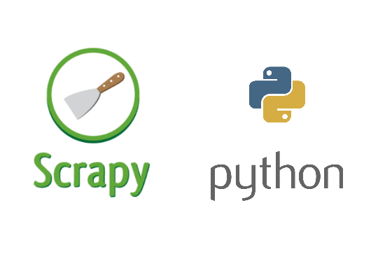
O que é o Scrapy?
O framework Scrapy é uma biblioteca que facilita a criação de spiders para extração de dados da web de forma eficiente e escalável.

Slide 4
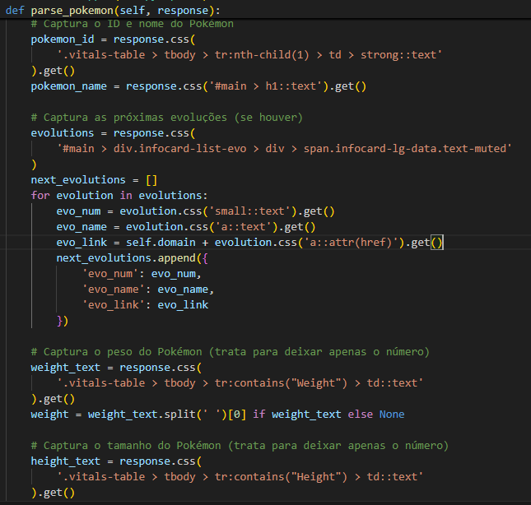
Construção dos Seletores CSS
Decidimos manter a mesma estrutura do exercício realizado em sala, e adicionar os demais campos usando a opção de inspecionar elemento do navegador como referência para identificar os demais seletores.
# Exemplo de seletor para capturar o nome do Pokémon
pokemon_name = response.css('#main > h1::text').get()

Slide 5

Conclusão
Com os dados extraídos, podemos analisar a distribuição de tipos de Pokémons, pesos médios, e até mesmo usar o script como API para consumir os dados dos pokémons em alguma outra aplicação.

